Slide 1
Cards against Humanity
Digitalisierung eines Spieleklassikers

Slide 2
Gliederung
Einleitung
Cards Against Humanity als Kartenspiel
Java als Grundlage
Projektplanung
Arbeitsteilung
Projektdurchführung
6.1 Ablauf
6.2 Probleme
6.3 Besonderheiten/Erfolge
Fazit und Ausblick
Quellen

Slide 3
1. Einleitung
Im Rahmen des Abschluss Projektes im Fach Software Engineering haben wir, dass heißt Malte Matzkeit, Kevin Stracke und Tom Freitag, uns für die Digitalisierung eines Analogen Spieleklassikers entschieden. Ausschlaggebend für die Entscheidung war vor allem die aktuell vorherrschende Pandemie. Treffen in großen Gruppen ist nur begrenzt möglich, Einschränkungen überall und vor allem der Spaß fehlt. Vor allem um letzteres geht es uns.

Slide 4
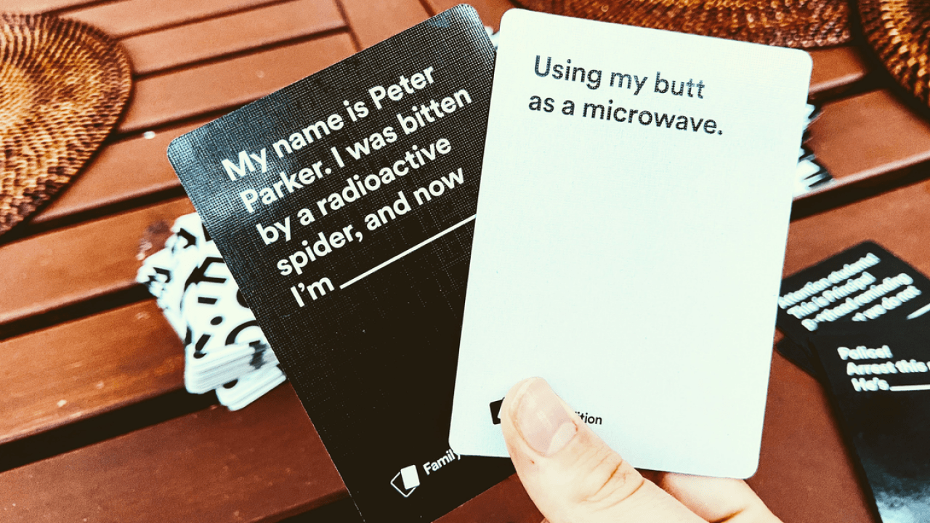
2. Cards Against Humanity
Veröffentlicht 2011
Kickstarter
Kartenspiel
Sätze Vollenden
Schwarzer Humor
Minimum 4 Spieler
Open Source
Black Friday Aktionen

Slide 5



3. Java als Grundlage
Open Source
Erfahrung
Einfach und Anfängerfreundlich

Slide 6
4. Projektplanung

Slide 8
5. Arbeitsteilung

Slide 9
6. Projektdurchführung

Slide 10
6.1 Ablauf

Slide 11
6.2 Probleme

Slide 12



6.3 Besonderheiten/Erfolge Fenster Icon ändern

Slide 13
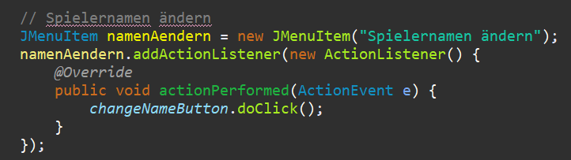
6.3 Besonderheiten/Erfolge Buttonklick mit „doClick()“ simulieren
nameDesButtons.doClick();

Slide 14
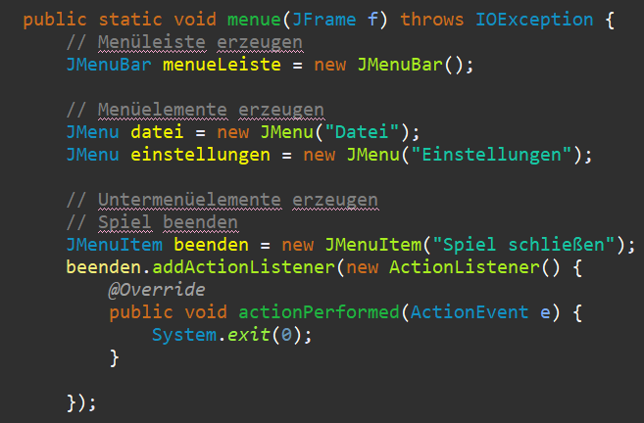
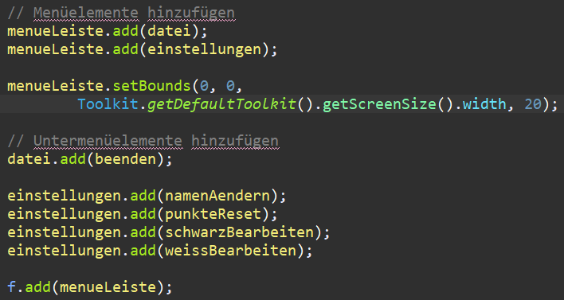
6.3 Besonderheiten/Erfolge Menüleiste: JMenuBar

Slide 15
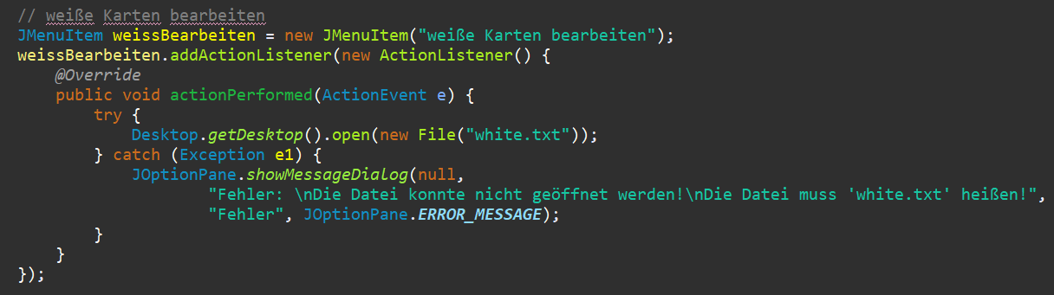
6.3 Besonderheiten/Erfolge Externes Programm öffnen
Desktop.getDesktop().open(new File("white.txt"));

Slide 16
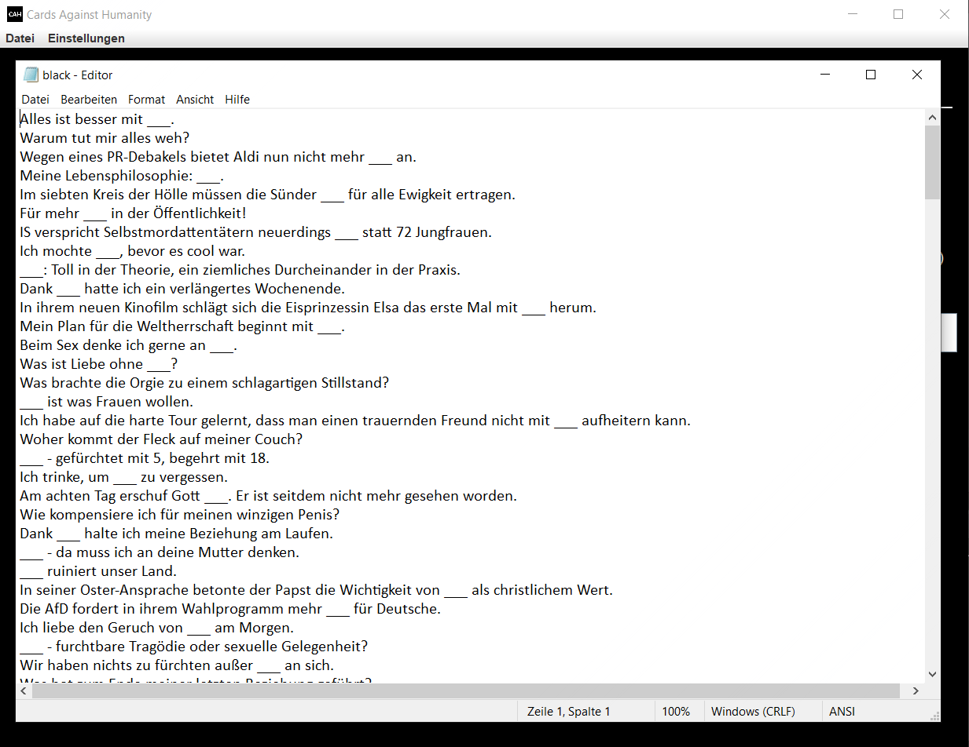
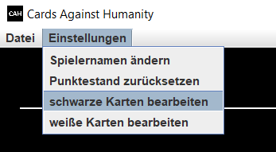
6.3 Besonderheiten/Erfolge Externes Programm öffnen - Ergebnis

Slide 17
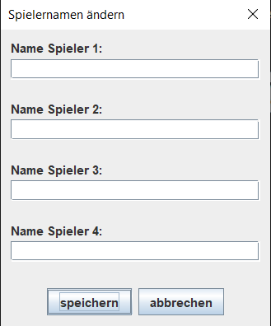
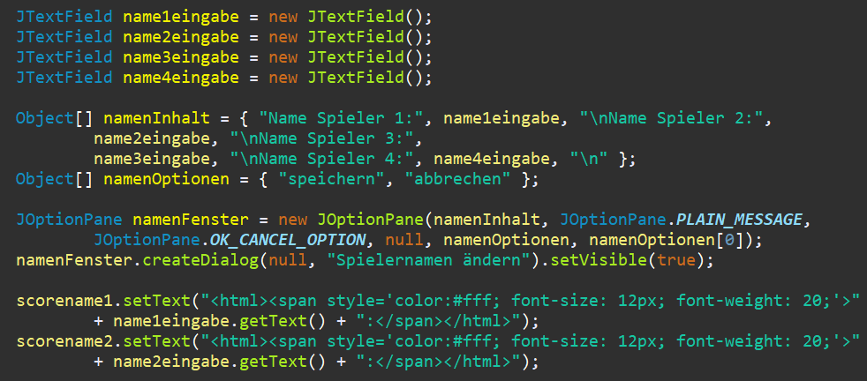
6.3 Besonderheiten/Erfolge JOptionPane mit mehreren EingabeFeldern

Slide 18
7. Fazit und Ausblick

Slide 19
8. Quellen
https://i1.wp.com/kinderperfect.com/wp-content/uploads/2020/09/cah-family_edition-cards.png?fit=1200%2C630&ssl=1&resize=1280%2C720
https://upload.wikimedia.org/wikipedia/de/thumb/e/e1/Java-Logo.svg/1200px-Java-Logo.svg.png
https://images-eu.ssl-images-amazon.com/images/I/512dVKB22QL.png
https://de.wikipedia.org/wiki/Java_(Programmiersprache)
https://media.discordapp.net/attachments/851457281630535690/855065917045342258/eclipse_neugif.gif
https://javabeginners.de/Systemzugriff/Bildschirmgroesse_auslesen.php
https://www.java-forum.org/thema/linie-zeichnen.35908/
https://de.wikibooks.org/wiki/Java_Standard:_Grafische_Oberfl%C3%A4chen_mit_Swing:_Top_Level_Container:_javax_swing_JOptionPane

